Slide 1
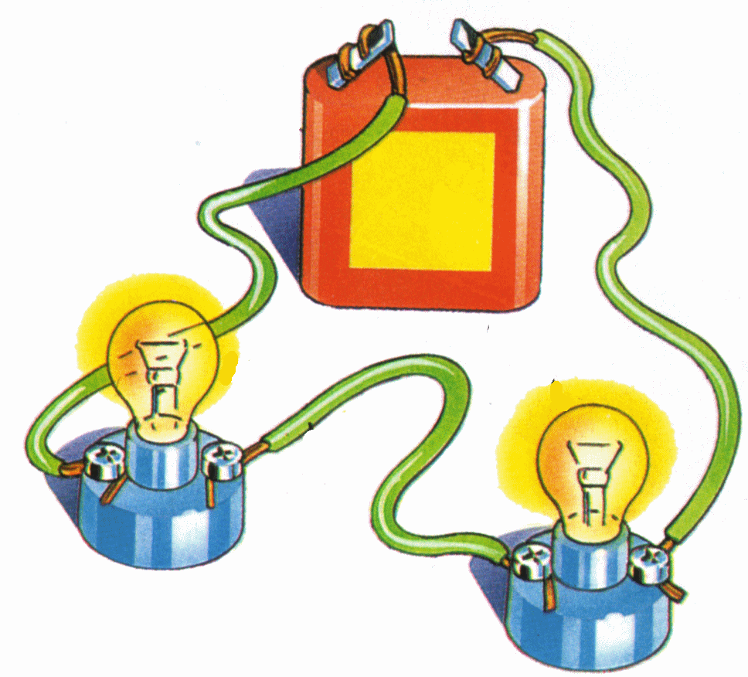
F I Z I K A
6-sinf

Slide 2
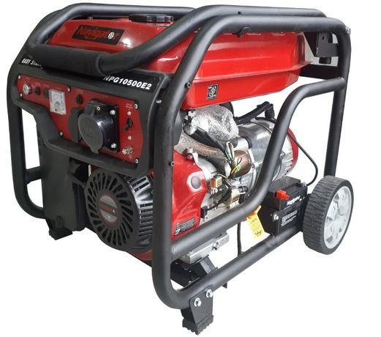
Mustahkamlash
Savol: Katta quvvatga ega bo‘lgan elektr tokini ishlab chiqaradigan qurilmaga nima deyiladi?
Javob: Elektr tokining generatori deyiladi.

Slide 3
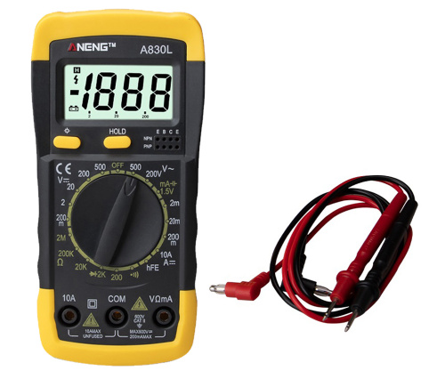
Mustahkamlash
Savol: Elektr kuchlanishi o‘lchanadigan maxsus asbob nima deb nomlanadi va kuchlanish birligi nima?
Javob: Voltmetr bo‘lib, kuchlanish birligi volt deyiladi.

Slide 4
F I Z I K A
MAVZU: TURMUSHDA ELEKTR TOKINING AHAMIYATI. ODDIY ELEKTR ZANJIRI

Slide 5
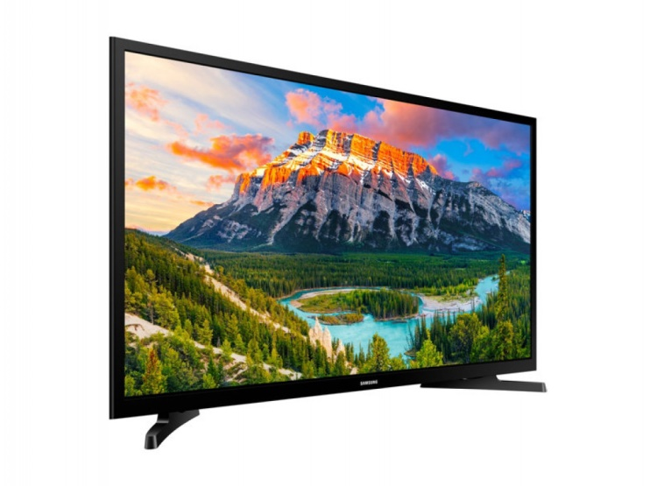
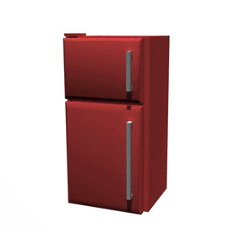
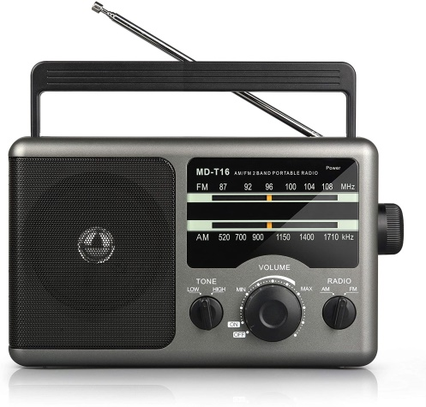
Xonadon elektr asboblari
Biz hayotimizda juda ko‘p elektr asboblaridan foydalanamiz.

Slide 6
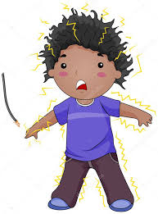
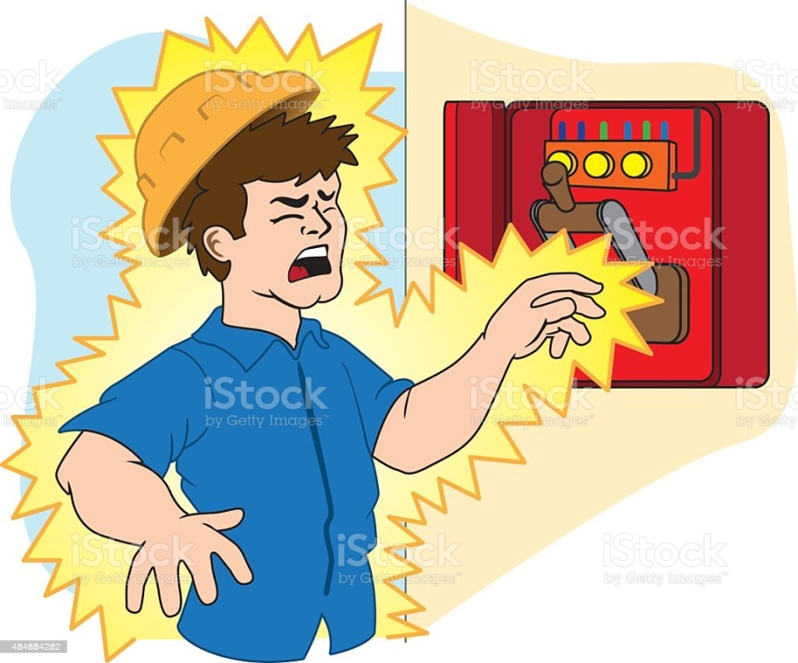
Elektr xavfsizlik choralari
Elektr asboblaridagi nosozliklar, ulardan foydalanishdagi ehtiyotkorona ish tutmaslik tufayli hayotimizni xavf ostiga qo‘yishimiz mumkin.

Slide 7
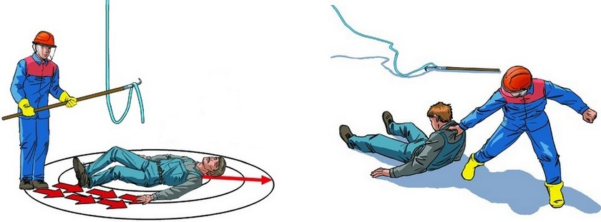
Elektr xavfsizlik choralari
Ehtiyotsizlik tufayli tok o‘tayotgan simni ushlab olgan va tanasidan tok o‘tib turgan odam o‘zini o‘zi deyarli qutqara olmaydi.

Slide 8
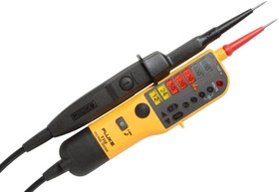
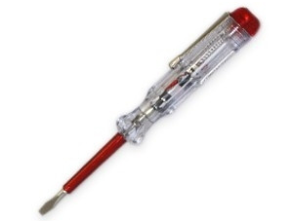
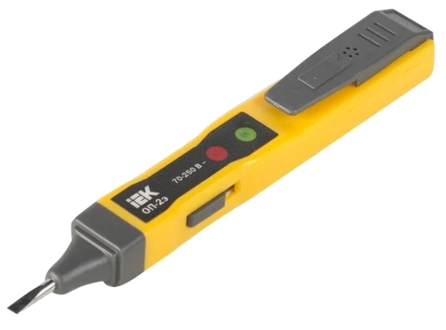
Elektr xavfsizlik choralari
Simlardan o‘tayotgan elektr toki ko‘zga ko‘rinmaydi, hidi yo‘q, rangsizdir. Tok borligini o‘lchov asboblari yordamida aniqlash mumkin. Tokdan zararlanishni ilk bor 1862-yilda qayd etishgan.

Slide 9
Eng sodda elektr zanjiri
O‘rganishni sodda elektr zanjiri tuzishdan boshlaylik. Buning uchun tok manbai, elektr lampochkasi va uzib-ulagich olinadi.

Slide 10
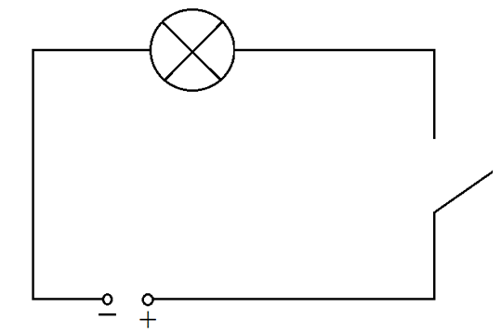
Eng sodda elektr zanjiri
Zanjirdagi elektr asboblarining ulanish sxemasi

Slide 11
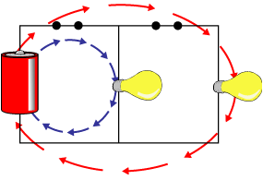
Xulosalar
Shunday qilib zanjirda elektr toki mavjud bo‘lishi uchun ikkita shart:
1
Tok manbai bo‘lishi kerak
2
Zanjir berk bo‘lishi kerak.

Slide 12
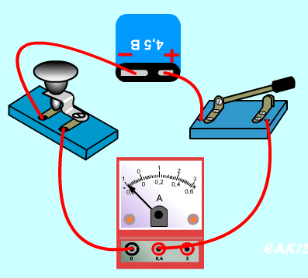
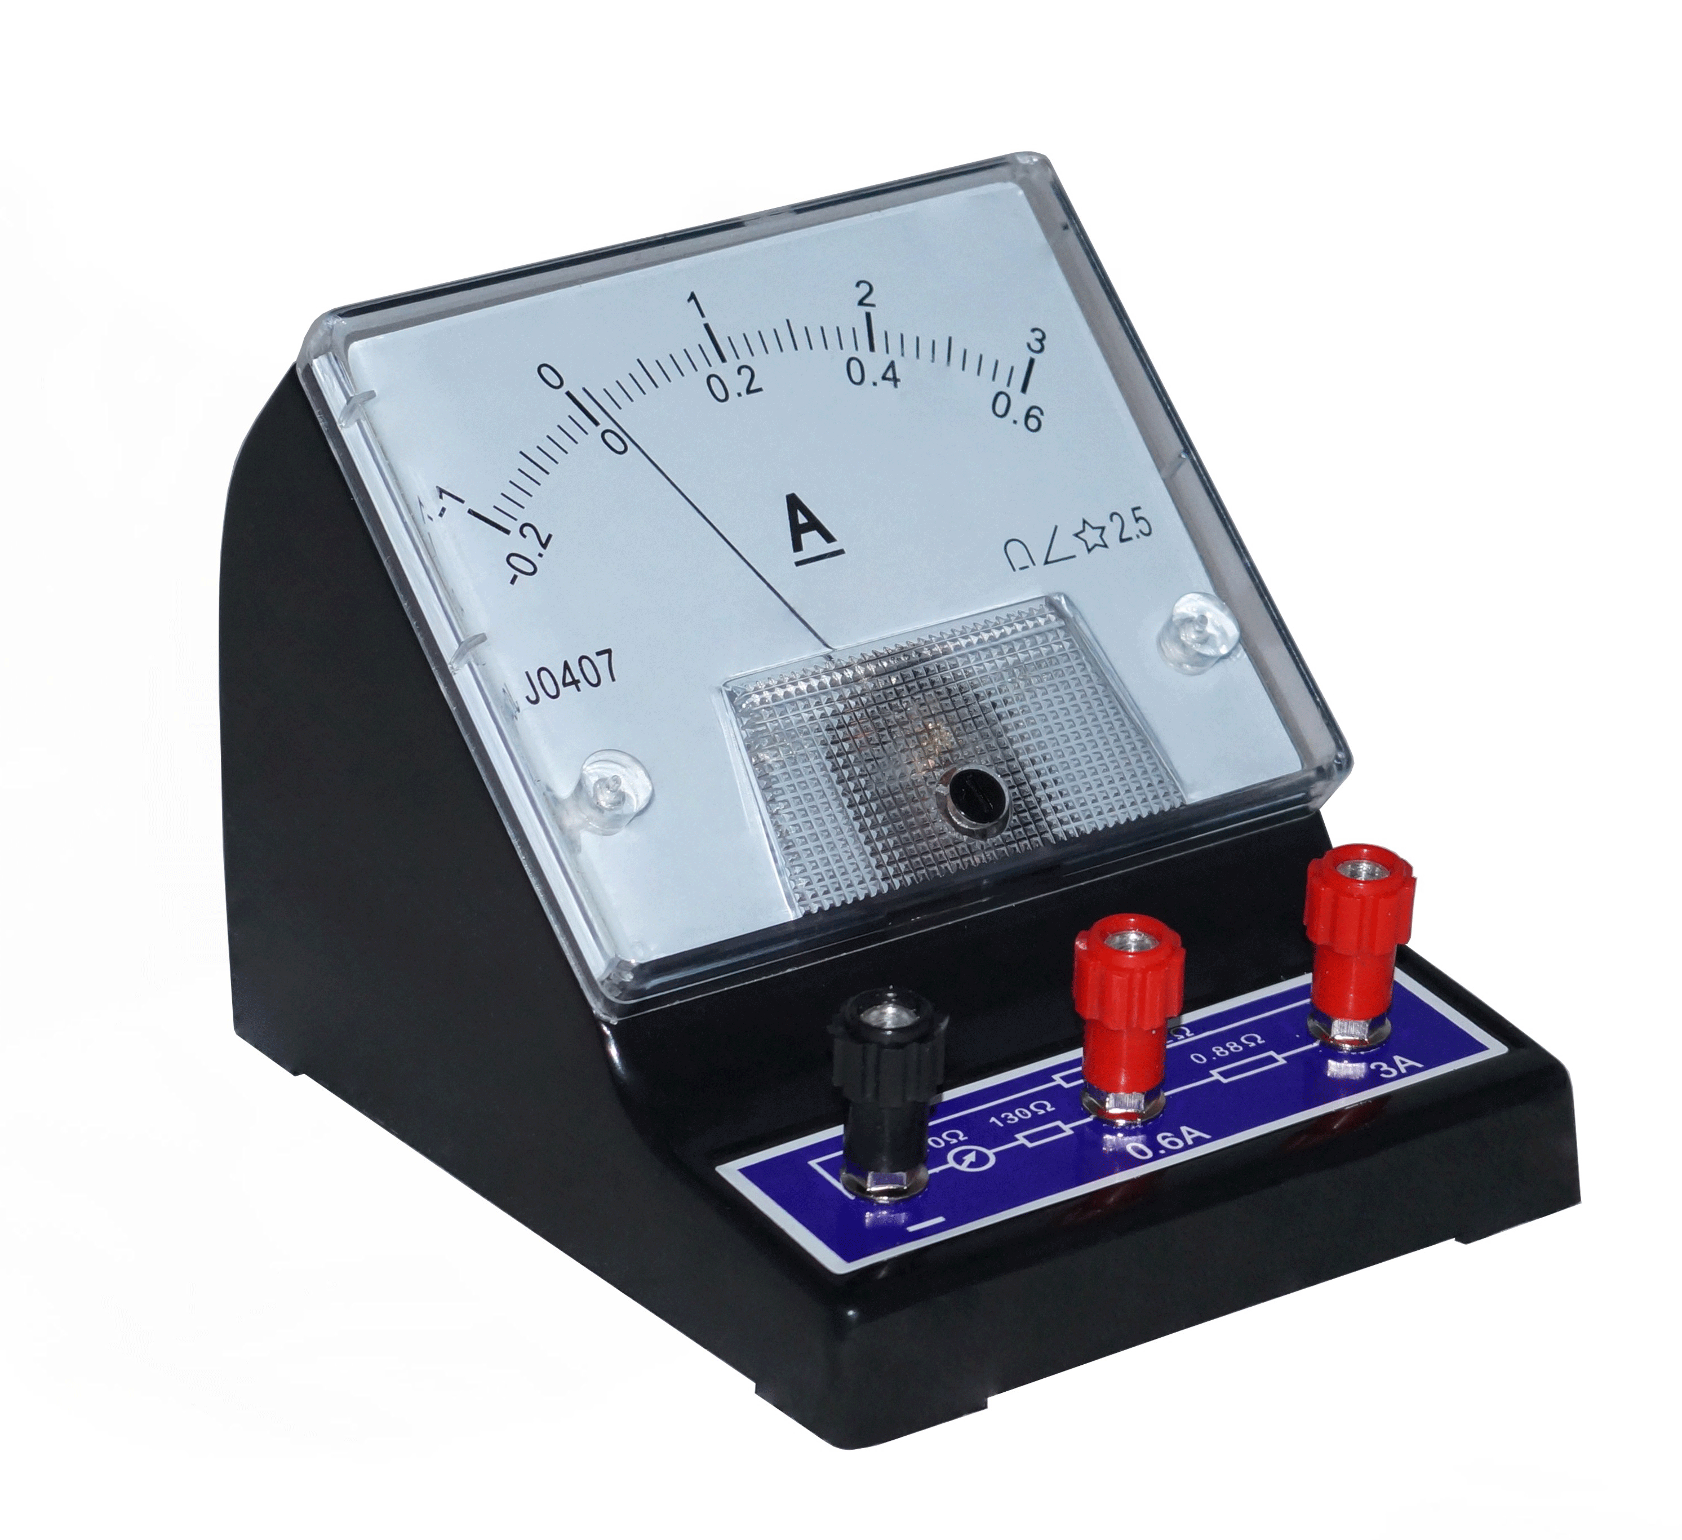
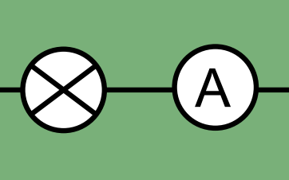
Tok kuchi
Zanjirdagi tok kuchining o‘lchov birligi sifatida $1 A$ (Amper) qabul qilingan. O‘lchaydigan asbob “Ampermetr” deb ataladi.

Slide 13
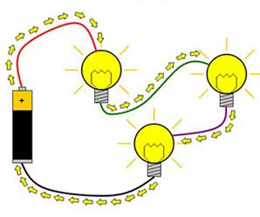
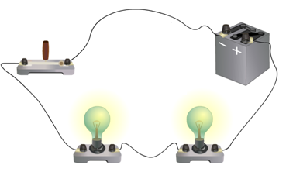
Iste’molchilarni ulash
Odatda elektr zanjiriga bir nechta iste’molchilar ulanishi mumkin. Ular parallel yoki ketma-ket ulanadi.

Slide 14
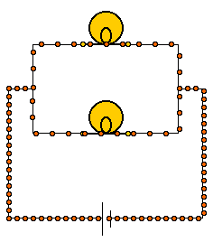
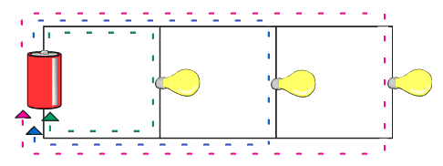
Parallel ulash

Slide 15
Mustaqil bajarish uchun topshiriqlar:
Kalkulyator, cho‘ntak fonari, o‘yinchoq to‘pponcha, boshqariluvchi mashina va shu kabilarning batareyalarini olib ko‘ring va necha volt kuchlanish berishini daftaringizga yozing.
Batareya va ikkita lampochkani o‘tkazgichlar orqali avval ketma-ket so‘ngra parallel ulang. Har ikkala holda lampochkalarning yonishiga e’tibor bering. Sababini tushuntirishga harakat qiling.

